Slide 1

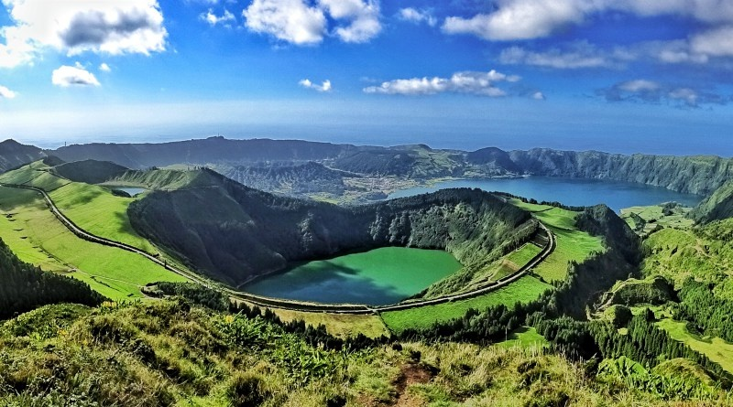


SÃO MIGUEL + FLORES + TERCEIRA
S4 121 09 MAIO LISBOA/PONTA DELGADA 06H30/07H55
SP 502 11 MAIO PONTA DELGADA/FLORES 14H05/15H20
SP 543 12 MAIO FLORES/TERCEIRA 11H30/12H35
S4 136 13 MAIO TERCEIRA/LISBOA 20H25/23H40
09 MAIO- LISBOA / PONTA DELGADA (A/J)
Comparência às 03H00 da manha junto à Panitejo, partida em direção ao aeroporto de Lisboa. Assistência nas formalidades de embarque e partida com destino a Ponta Delgada em voo Sata. Chegada prevista às 07H55. Encontro com o guia. Paragem em Vila Franca do Campo - primeira capital da ilha, para experimentar as conhecidas Queijadas da Vila (opcional). Após a paragem, continuação para as Furnas visita das “Caldeiras” (Fumarolas das Furnas) fenómeno vulcânico com características únicas . De seguida visita do Parque Terra Nostra (com possibilidade de banho na piscina termal de águas férreas, a mais de 35 graus). Almoço de Cozido das Furnas no conhecido Restaurante Tony. Após o almoço subida ao Miradouro do Pico do Ferro e continuação pela costa Norte. Visita à cidade nortenha da Ribeira Grande, breve passeio pelo centro. Subida pela Serra de Agua do Pau, com paragem na “Caldeira Velha” (uma das 7 Maravilhas de Portugal), com observação da sua fauna endémica. A Caldeira Velha, caraterizado pelo seu ambiente exótico, ocupa uma área de relevo acidentado, profundamente encaixada num vale de falha, de orientação geral nor-noroeste/su-sudeste, rodeada por enormes escarpas. Apresenta um conjunto de manifestações de vulcanismo secundário como um campo fumarólico e uma nascente de água aquecida pelo calor interno do Vulcão de Água de Pau. As Águas da Caldeira Velha são sulfatadas-alumínicas, com temperaturas de emergência na ordem dos 35ºC, atingindo valores mais baixo ao longo da ribeira, sendo que, na represa, junto á cascata, os valores são na ordem dos 25º-30ºC, o que convida os visitantes para um relaxante banho. Tem duches e vestuários para, depois, tomar banho e vestir-se. No edifício central tem ainda uma exposição que explica a origem vulcânica das ilhas e da Lagoa da Fogo e ainda informações sobre a biodiversidade e termalismo, entre outras curiosidades. Continuação em direção ao miradouro que oferece uma maravilhosa vista sobre a Lagoa do Fogo e paisagem que a rodeia. O regresso realizar-se-á via freguesia dos Remédios, na costa sul. Jantar e alojamento no Hotel.
10 MAIO – PONTA DELGADA (PA/A/J)
Pequeno-almoço no Hotel. Partida para visita de dia inteiro com almoço. Após atravessar a ilha, paragem no miradouro de Santa Iria, para uma ampla panorâmica da costa norte da ilha e continuação até às plantações de chá, as únicas da Europa, com visita à Fábrica Gorreana e prova de Chá. Já no concelho do Nordeste, considerado o mais florido dos Açores, paragem no Parque Natural da Ribeira dos Caldeirões, consiste num parque de grande beleza natural onde a sua imponente cascata de águas límpidas obriga a uma paragem, conhecida como cascata véu de noiva (Achada, Nordeste). A presença da água corrente nas levadas faz mover antigos moinhos que foram reaproveitados e entretanto classificados como Imoveis de Interesse Público. Almoço no em restaurante local. Passeio a pé pelo centro da vila. De regresso a Ponta Delgada paragem no Miradouro e Jardim da “Ponta do Sossego”, Vila da Povoação e freguesia piscatória da Ribeira Quente. Jantar e alojamento no Hotel.
11 MAIO SÃO MIGUEL/FLORES (PA/J)
Pequeno-almoço no Hotel. Partida para as sete Cidades. Subida ao maciço montanhoso das Sete Cidades, com paragem nos miradouros do Pico de Carvão Vista do Rei (de onde se observa a Lagoa Azul e Verde). Descida à base da “caldeira” que envolve a lagoa, para se visitar a Lagoa de Santiago e a idílica freguesia das Sete Cidades. Partida para o Aeroporto. Formalidades de embarque e partida para a Ilha das Flores. Chegada e encontro com o guia para visita da Ilha. Tal como o nome indica, esta ilha é um paraíso floral. Há mesmo quem a chame de “Jardim Atlântico” e de “Suíça açoriana”. Situada no extremo mais ocidental do arquipélago, fazendo desta ilha o ponto mais ocidental da Europa, a ilha das Flores ocupa uma superfície de cerca de 143 km2 e a sua população é de, aproximadamente, 4.000 habitantes.

Slide 2

Regresso ao hotel. Jantar e alojamento.
12 MAIO – FLORES/TERCEIRA (PA/A/J)
Pequeno almoço no hotel. Transporte ao Aeroporto. Formalidades de embarque e partida para a Ilha Terceira. Chegada encontro com o Guia. Almoço em Restaurante local. Às 15H00 encontro com a guia para visita a pé da cidade, Circuito Histórico de Angra do Heroísmo, declarada pela “UNESCO”, como Património Mundial, o que atesta por si só, o grande valor arquitetónico, histórico e cultural. Destaque para a Sé Catedral, o Palácio dos Capitães Generais, o Jardim Duque da Terceira, o Pátio da Alfandega e a Câmara Municipal, uma fábrica de bordados (sujeito a disponibilidade), o cais e a marina. Jantar e alojamento.
13 MAIO – TERCEIRA/LISBOA (PA/A)
Pequeno-almoço no Hotel. Visita de dia inteiro de volta à Ilha, com guia, passando pelo Castelo de São João Baptista, Pico das Cruzinhas, Monte Brasil. Continuação para a Praia da Vitória, o miradouro do Facho, a Serra do Cume com a sua manta de retalhos e São Sebastião onde encontraremos a igreja mais antiga da ilha, de estilo barroco, que no seu interior guarda alguns frescos, parcialmente recuperados, datados da segunda metade do séc. XVI etc Almoço no Restaurante Os Moinhos”ou similar. Possibilidade de visitar o Algar do Carvão (entrada não incluída 5.00€). Passagem pelo Pico da Bagacina, Biscoitos com visita ao Museu do Vinho e prova incluída (sujeito a confirmação). Continuação para o Aeroporto. Formalidades de embarque e partida em voo SATA S4 136 às 20H30. Chegada às 21H10. Transfere para Santarem.
Inclui:
- Passagem aérea com a Companhia Aérea Sata incluindo taxas de aeroporto e 20 Kg de bagagem de porão para os percursos Lisboa/Ponta Delgada; Ponta Delgada/Flores; Flores/Terceira, Terceira/Lisboa /Lisboa;
( valor das taxas de aeroporto sujeito a alteração a confirmar à data de emissão das Passagens Aéreas);
- 2 Noites Hotel Camões ou similar em regime de meia pensão com bebidas
1 Noite Hotel Ocidental ou similar em regime de meia pensão com bebidas;
1 Noite Hotel Caracol ou similar em regime de meia pensão com bebidas;
- Autocarro de turismo em São Miguel para os percursos mencionados, guia oficial em São Miguel conforme mencionado; 2 almoços em São Miguel; Entradas no Parque Terra Nostra, recinto das Furnas, Caldeira Velha
- Autocarro de Turismo na Ilha das Flores para o percurso mencionado com guia; 2 almoços na Terceira; Transporte e guia na ilha Terceira para os percursos mencionados.
- Transporte Santarem/Aeroporto de Lisboa/Santarem; - Seguro de viagem
PREÇO POR PESSOA EM DUPLO 980.00€
Supl. Single 125.00 €
Inscrições - Associação Casa dos Beirões: telemovel 965 333 317 Sr. Abreu

